Slide 1

家居监控器的设计
12级机械设计制造及其自动化
答辩学生：郭启军
指导老师：陆新江

Slide 2
目录
1
4
课题综述
研究过程
CONTENTS
2
目前现状
5
研究结论
3
研究目标
6
未来愿景

Slide 3

目录页
PART ONE
绪论

Slide 4
选题背景及意义
选题背景
①随着计算机科学、数字信号处理技术、传感器和微电子技术的发展，住宅智能化技术飞速发展。
②人们的安全防范意识增强，体现在对社会治安的担忧，查看家里的婴儿、老人、宠物。
③传统的家居监控器难以满足消费者日益增长的需求。
缺点
传统
监控器
1.有线连接，导致布线麻烦
2.扩展性差，更换布线系统
3.位置固定，监控范围有限
4.运算能力不足，容易误报

Slide 5
研究目标
本设计课题是一个机电一体化的设计类题目。
要求设计一个基于 STM32 的家居监控器，实现家居安全监控，同时系统拥有丰富的外扩接口、友好的人机交互界面。
无线连接
云台架构
扩展性高
处理能力强
通过 WIFI 传输协议与 PC 端远程通信。
监控器以智能小车作为云台， PC 软件可远程控制监控器的移动。
处理器为STM32，有丰富的系统资源，扩展性能高。
通过WIFI传输图像，在PC端实现图像处理的功能。

Slide 6
研究内容
硬件设计：
1. 云台（智能车）结构设计
2. 电子元器件、芯片、传感器选型
3. 电路原理图设计、PCB布局布线
4. 焊接调试
A
单片机软件设计：
WIFI传输通信程序
电机、编码器驱动程序
3. 传感器驱动程序
B
研究目标
C
上位机软件设计：
1. 家居监控器的串口调试程序设计
2. 云台遥控界面程序设计
3. 实现图像处理程序设计

Slide 7
目录页
PART TWO
研究思路与过程

Slide 8
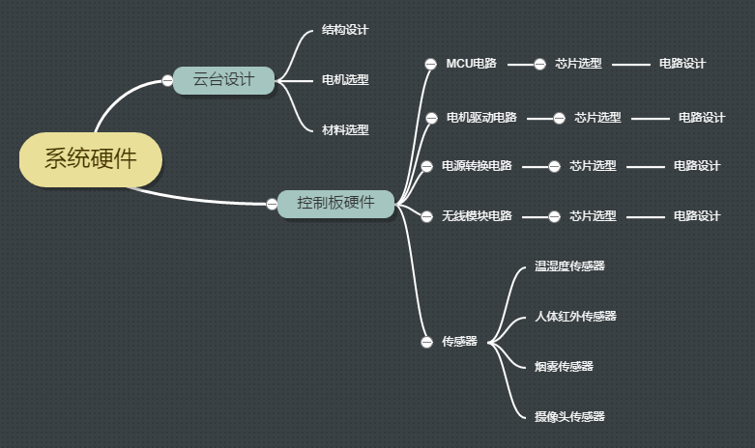
研究思路

Slide 9
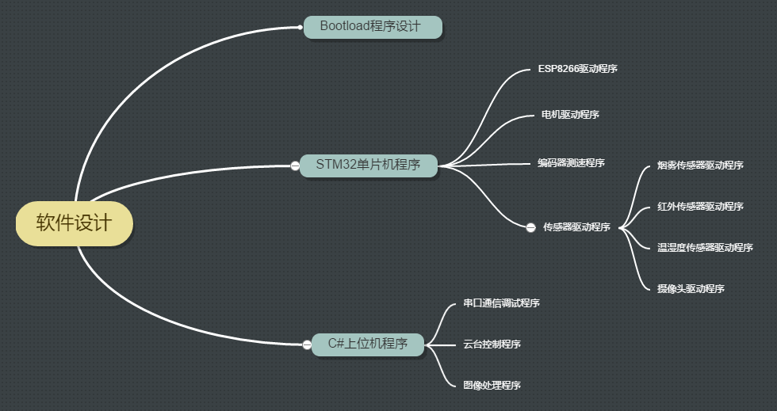
研究思路

Slide 10
研究过程
设计第二版PCB
优化程序
知识储备
STM32、C、C#
2016.03
2016.06.07
2016.05.07
2015.11
2016.02
2016.03.07
2016.05
2016.04
答辩
设计第一版PCB
设计程序
2016.05.28
焊接调试
在开发板上调试程序
调试设备
撰写论文

Slide 11
目录页
PART THREE
关键技术与方法

Slide 12
关键技术-嵌入式
定时器、PWM、外部中断、串口通信、内存管理、ADC技术
STM32F103ZET6
Altium Designer
元件库绘制、电路原理图设计、元件封装绘制、PCB布局设计、PCB布线

Slide 13
关键技术-上位机
OpenCV
C# Winform窗体程序设计
.net环境下配置Emgu CV
人脸检测技术
C#语言基础
serialPort控件
TcpListener类
BMP图像文件格式

Slide 14
目录页
PART FOUR
研究成果与展示

Slide 15
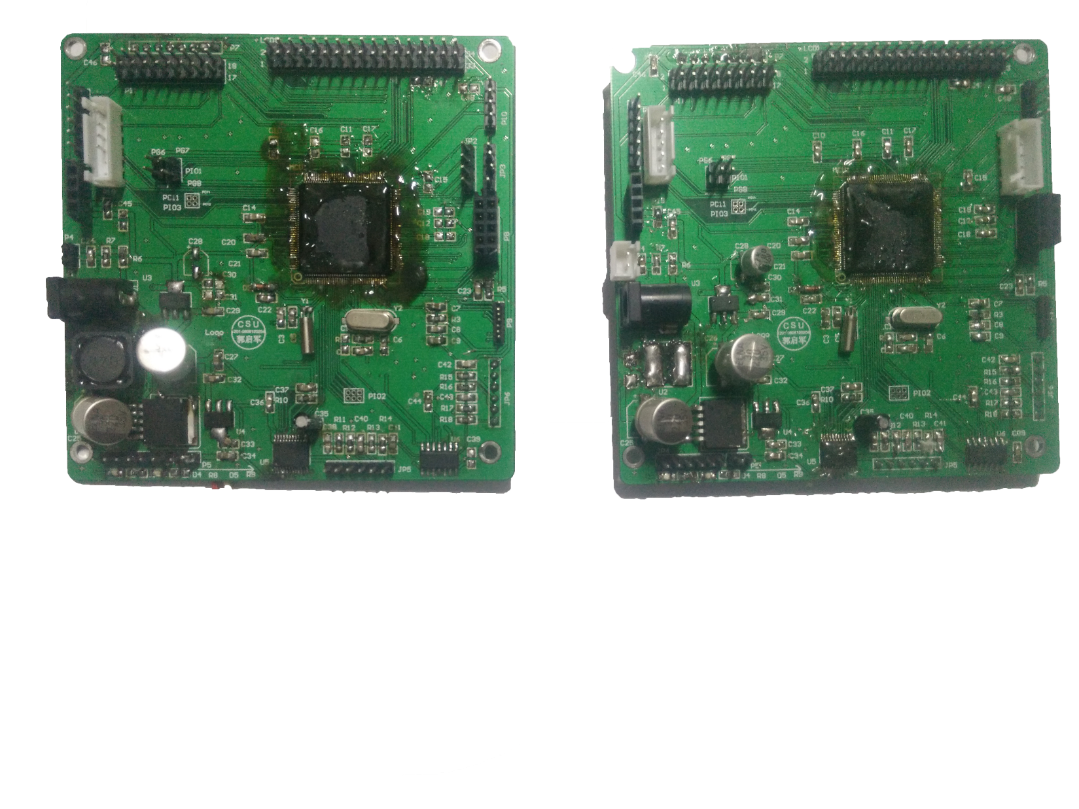
元器件布局不合理
成果展示-第一版本
焊盘偏小
PCB底层空间浪费

Slide 16
成果展示-第一版本
02 元件布局不合理
提高焊接过程中难度，影响控制板的美观性
01 元件封装焊盘偏小
若元件封装与实际完全匹配，则没有多余的空间让焊锡连接
03 PCB上的空间没利用好
元件集中在顶层，底层的控件没能利好好，导致布局、走线比较复杂

Slide 17
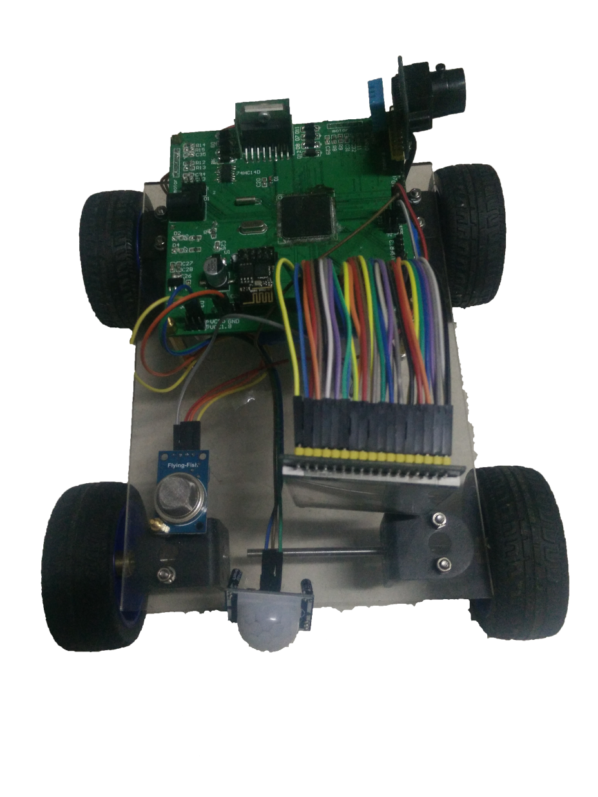
DHT11温湿度传感器
成果展示-第二版本
OV7670摄像头
L298N电机驱动芯片
STM32芯片
LCD触摸屏
MQ-2烟雾传感器
HC-SR501红外传感器

Slide 18
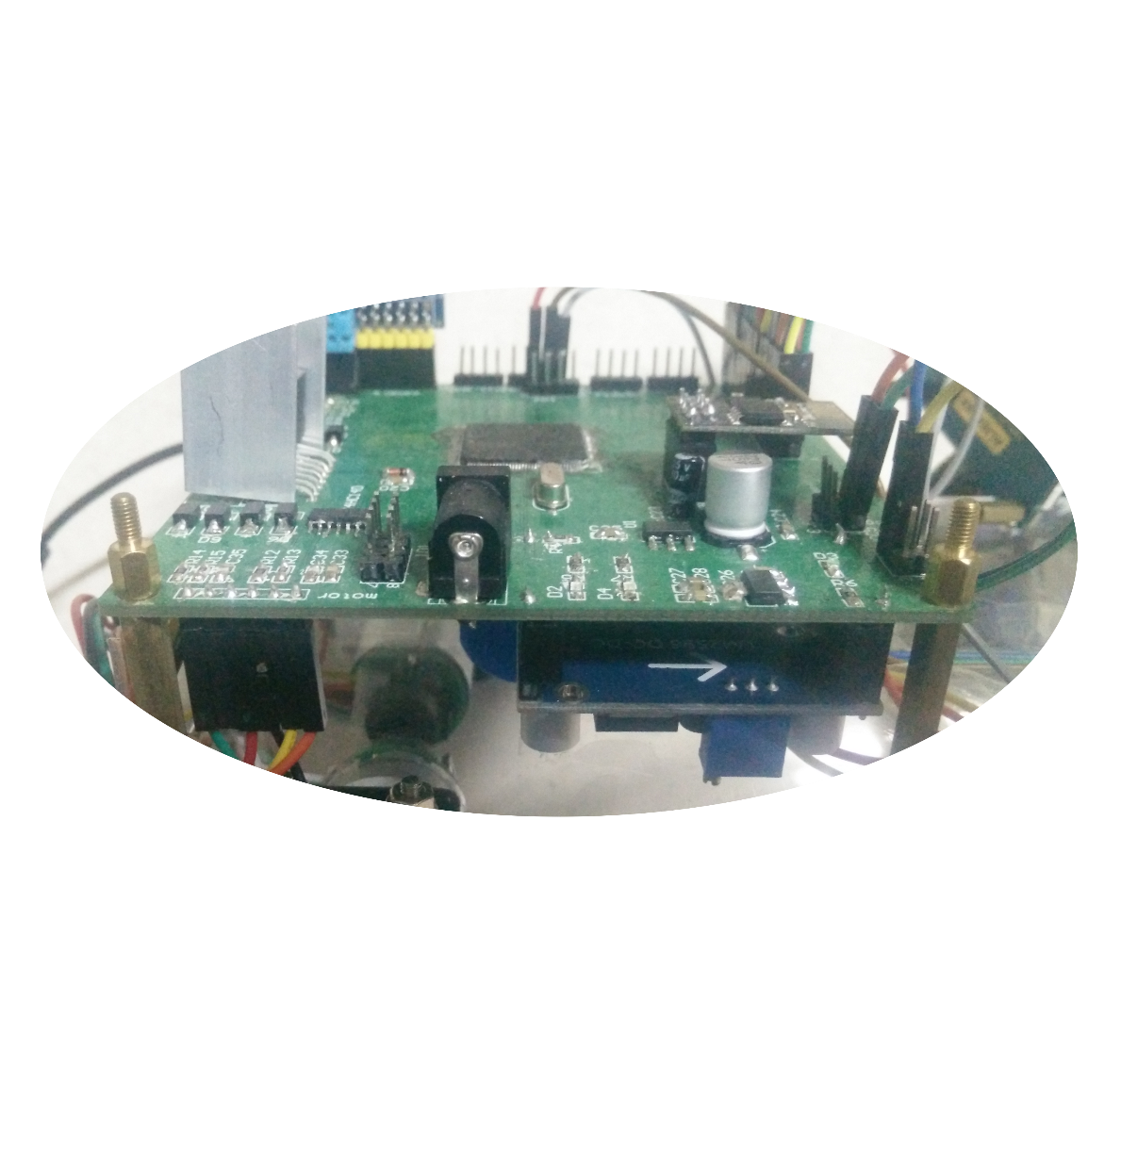
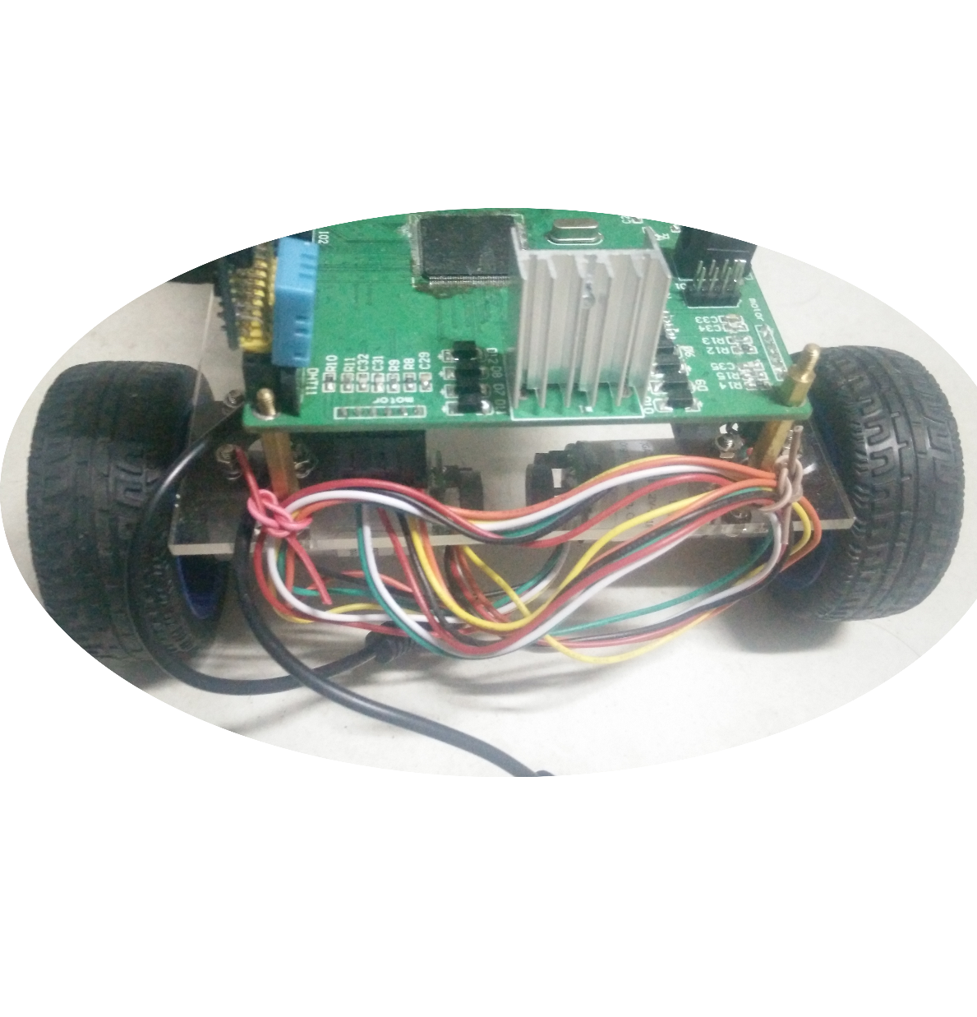
成果展示-第二版本
直流减速电机
250线编码器
模型车轮
12V电源输入
12V转5VLM2596S模块
ESP8266无线模块

Slide 19
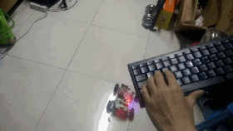
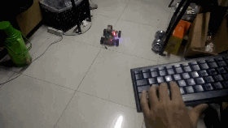
视频演示

Slide 20
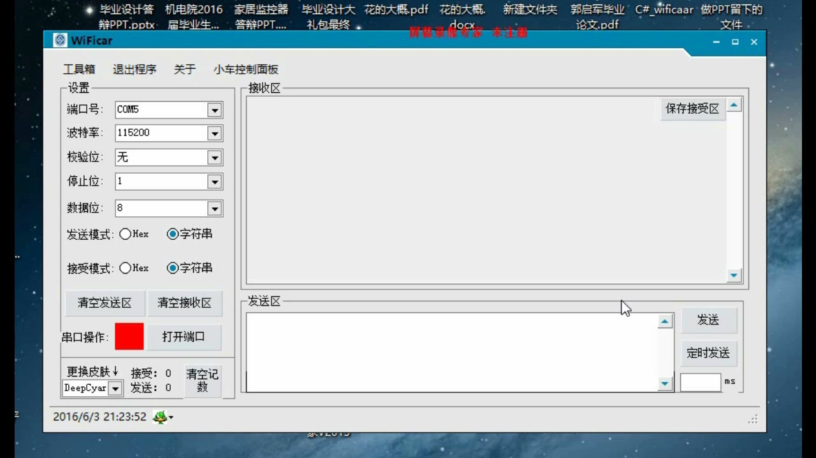
视频演示

Slide 21




应用前景
家庭
以后每个家庭都有WIFI网络，可以很方便的连接智能设备。人们的安全意识日益增强，能够帮助到老人、婴儿、宠物的照看。
⇩
公共场合
以智能车为云台，因此拥有较大的机动性，可以灵活控制其运动，适应于场地面积较大的地方。


仓库
该监控器可用于仓库烟雾检测，预防火灾。
也可以检测红外，防范小偷。

Slide 22
目录页
PART FIVE
论文总结

Slide 23
论文总结
STM32
掌握Cortex-M3内核的单片机资源
Keil编程、Jlink仿真
学会了keil软件下的C语言编程，并熟练的使用仿真器进行硬件仿真
电路设计
基本掌握Altium Designer软件来设计PCB板
传感器的通信协议
通过毕设，熟悉了I2C、SPI、串口RS232等多种传感器的传输协议
收获
焊接调试
学会了使用电烙铁焊接贴片封装的元件，使用万用表进行调试
办公软件
经过写论文、答辩PPT的制作，掌握了Word、PPT、视频剪辑的常用技巧
C# Winform编程
掌握了基于Visual studio的窗体化程序设计，掌握C#语法和基本控件使用
搜索资料
学会了如何查阅、下载文献，如何从官网下载最新的芯片技术手册，如何下载外文文献等

Slide 24
论文总结
04
处理器
云台机械结构
STM32最高时钟速度才72MHZ，难以运行界面化的操作系统
转向靠后轮差速会有带来较大的摩擦力
01
不足之处
03
编程算法
传输速度
编码没有规范化，算法还有待优化
串口转WIFI的传输速度较慢，图传耗时较长
02

Slide 25
论文总结
连接服务器
本设计其实仍然没有解决距离问题，监控器要正常工作需要在同一个WIFI下工作。
未来通过服务器作为中转站，实现异地遥控，异地监控的功能。
未来
STM32对图像的处理能力较弱，即使采用SPI转WIFI，其速度只能实现图片传输。
以后学习ARM9或者A系列的处理器，利用其高速处理能力，实现视频无线实时监控。
展望
实现视频监控

Slide 26
致谢
THANKS!
大学生活即将结束，在此，我要感谢所有教导我的老师和陪伴我一齐成长的同学，他们在我的大学生涯给予了很大的帮助。本论文能够顺利完成，要特别感谢我的导师陆新江老师，陆新江老师对该论文从选题，构思到最后定稿的各个环节给予细心指引与教导,使我得以最终完成毕业论文设计！
最后，我要向百忙之中抽时间对本文进行审阅，评议和参与本人论文答辩的各位老师表示感谢！
恳请各位老师批评指正！

